Slide 1


Audiência Pública na
Comissão de Viação e Transportes
Câmara dos Deputados
Audiência Pública sobre os Projetos de Lei
nº 7796/2014 e nº 3217/2015
Limita o valor da tarifa básica de pedágio
Luiz Ugeda
Diretor de Regulação
Brasília, 9 de agosto de 2016.

Slide 2
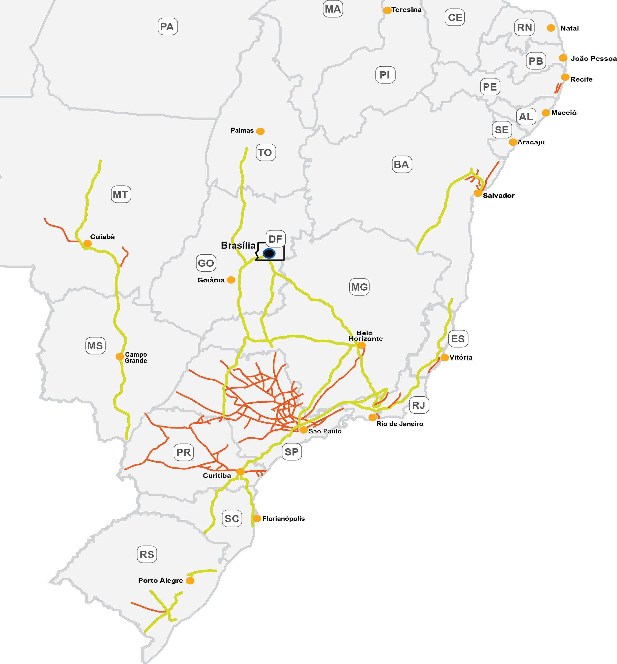
ANOS DE CONCESSÕES RODOVIÁRIAS NO BRASIL
Presença em 12 estados + DF
59
ASSOCIADAS
20 federais / 37 estaduais /
2 municipais
19.030 kms
MALHA CONCEDIDA
9,3 % das rodovias pavimentadas
R$ 50 bilhões
INVESTIDOS EM MELHORIA (desde 1995, estimado)
Recuperação, ampliação e melhoria
RODOVIAS FEDERAIS CONCEDIDAS
RODOVIAS ESTADUAIS CONCEDIDAS
R$ 49 bilhões
A SEREM INVESTIDOS EM 5 ANOS
Previsão nos contratos já existentes (estimado)
Fonte: ABCR 2015

Slide 3
Vídeo ilustrativo do setor de concessão de rodovias
ACESSAR VÍDEO

Slide 4
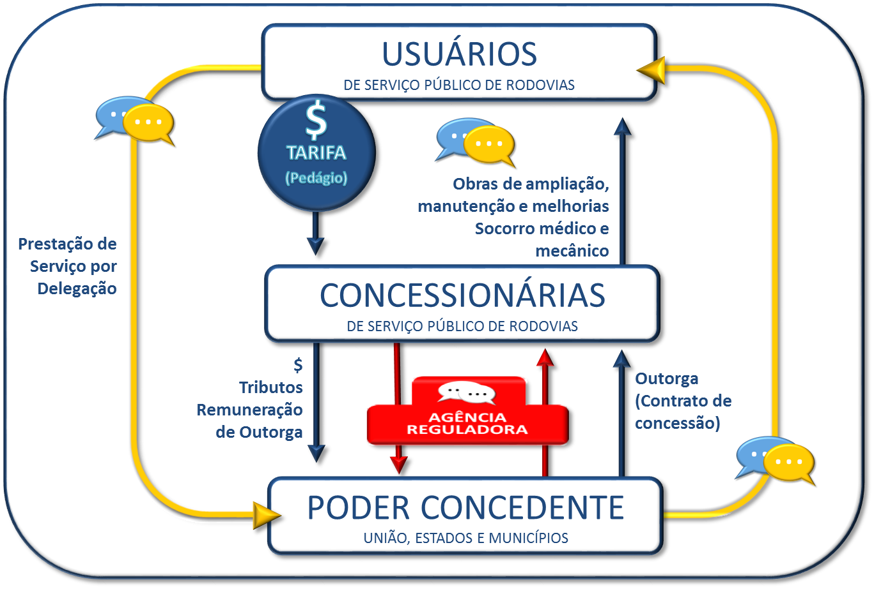
Lógica da Concessão de Serviço Público
Fonte: ABCR

Slide 5
Reflexões sobre o modelo proposto pelo
Projeto de Lei nº 2.102/15.
Instituto do Reequilíbrio Econômico-Financeiro: Novas obrigações não previstas em contrato acarretarão em nova redistribuição de ônus (aumento de tarifa).
Afirmações categóricas em lei engessam o setor. É adequado que a ANTT avalie caso a caso, como já o faz: A lei pretende fixar preço da tarifa-teto quilométrica em R$0,05. P. ex., uma concessão de uma ponte, de um trecho de rodovia em serra ou em planície terão o mesmo teto de remuneração. Dificulta concessões atuais e futuras.
Competência do Poder Executivo: Congresso Nacional elimina a discricionariedade do aumento de tarifa. Fixação de tarifa-teto quilométrica deve ser o Executivo, e não do Legislativo. Problema de constitucionalidade.
Alternativas propostas:
Extensão do prazo contratual: OK, a ANTT já regula.
Redução de encargos contratuais: Ver TCU
Ampliação do número de praças de cobrança de pedágio: OK, a ANTT já regula.
Modificação do sistema de cobrança: Não há legislação. Altíssimo nível de fraude do licenciamento veicular.
Criação de receita acessória: Nem todos os contratos permitem.
“Se inviável o reequilíbrio econômico-financeiro do contrato, proceder-se-á à encampação” (art. 4º, § 2º). Quem define o que é “viável”?

Slide 6
OBRIGADO!
Luiz Ugeda
luiz.ugeda@abcr.org.br

